Slide 1
6분반 2조
AD 프로젝트 발표
갈경달, 조나영, 채원찬, 최지원, 한창훈

Slide 2
1. 향상된 차선 인식
Bird’s eye view를 구현하여
차선 인식률을 높입니다.
2. 신호 인식
신호등을 인식해 정차하고 출발합니다.
3. 표지판 인식
표지판을 인식해
유턴, 변속, 주차의 기능을 수행합니다.
4. 유턴과 주차
T자 유턴을 통해 방향을 전환합니다.
지정된 주차장에 주차합니다.

Slide 3

1. 향상된 차선 인식
Bird’s Eye View를 통해 차선을 위에서 내려다보는 형태로
변환하고, 선 검출을 통해 인식한다.
투영 변환을 통해 위에서 내려다보는 형태로 변환합니다.
필터링을 통해 노이즈를 제거합니다.
Canny Edge를 검출합니다.
Hough Line Detection을 통해 선들을 검출하고,
선들의 각도를 통해 조향 각도를 결정합니다.

Slide 4
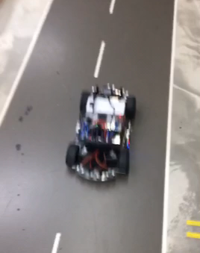
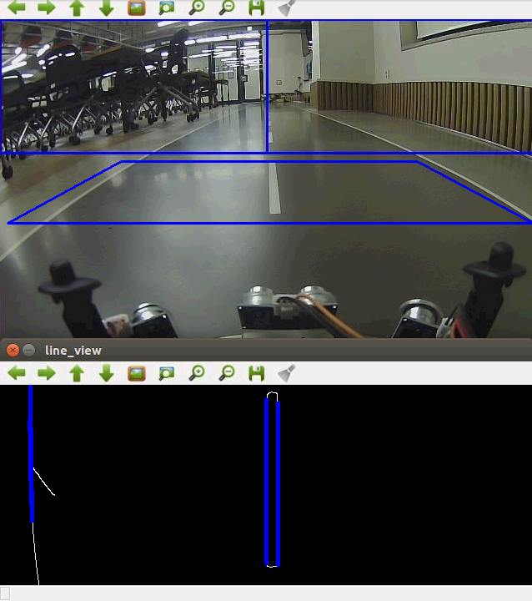
1. 향상된 차선 인식

Slide 5
2. 신호 인식
신호등과 같은 색상신호를 인식하여 색상에 따라서 정차 및 주행을 결정한다.
붉은 신호를 인식했을 때는 자동차가 주행을 멈춘다.
다시 초록 신호를 인식했을 때는 주행을 시작한다.

Slide 6
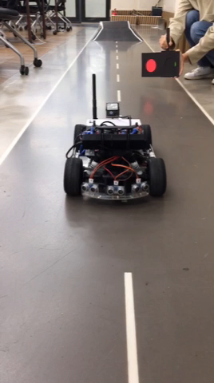
2. 신호 인식

Slide 7


3. 표지판 인식
실제 도로처럼 다양한 표지판들을 인식하고 표지판의 종류에 따라 주행을 조절한다.
유턴 표지판 : 표지판을 인식하면 차가 커브길을 따라 꺾어서 주행하도록 한다.
규제 표지판 : 표지판을 인식하면 해당 표지판에 따라 주행을 조정한다.

Slide 8
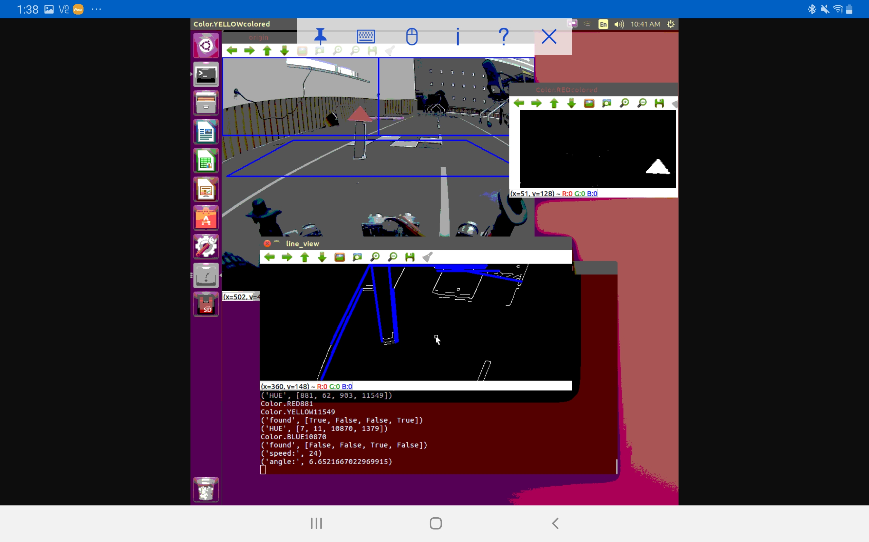
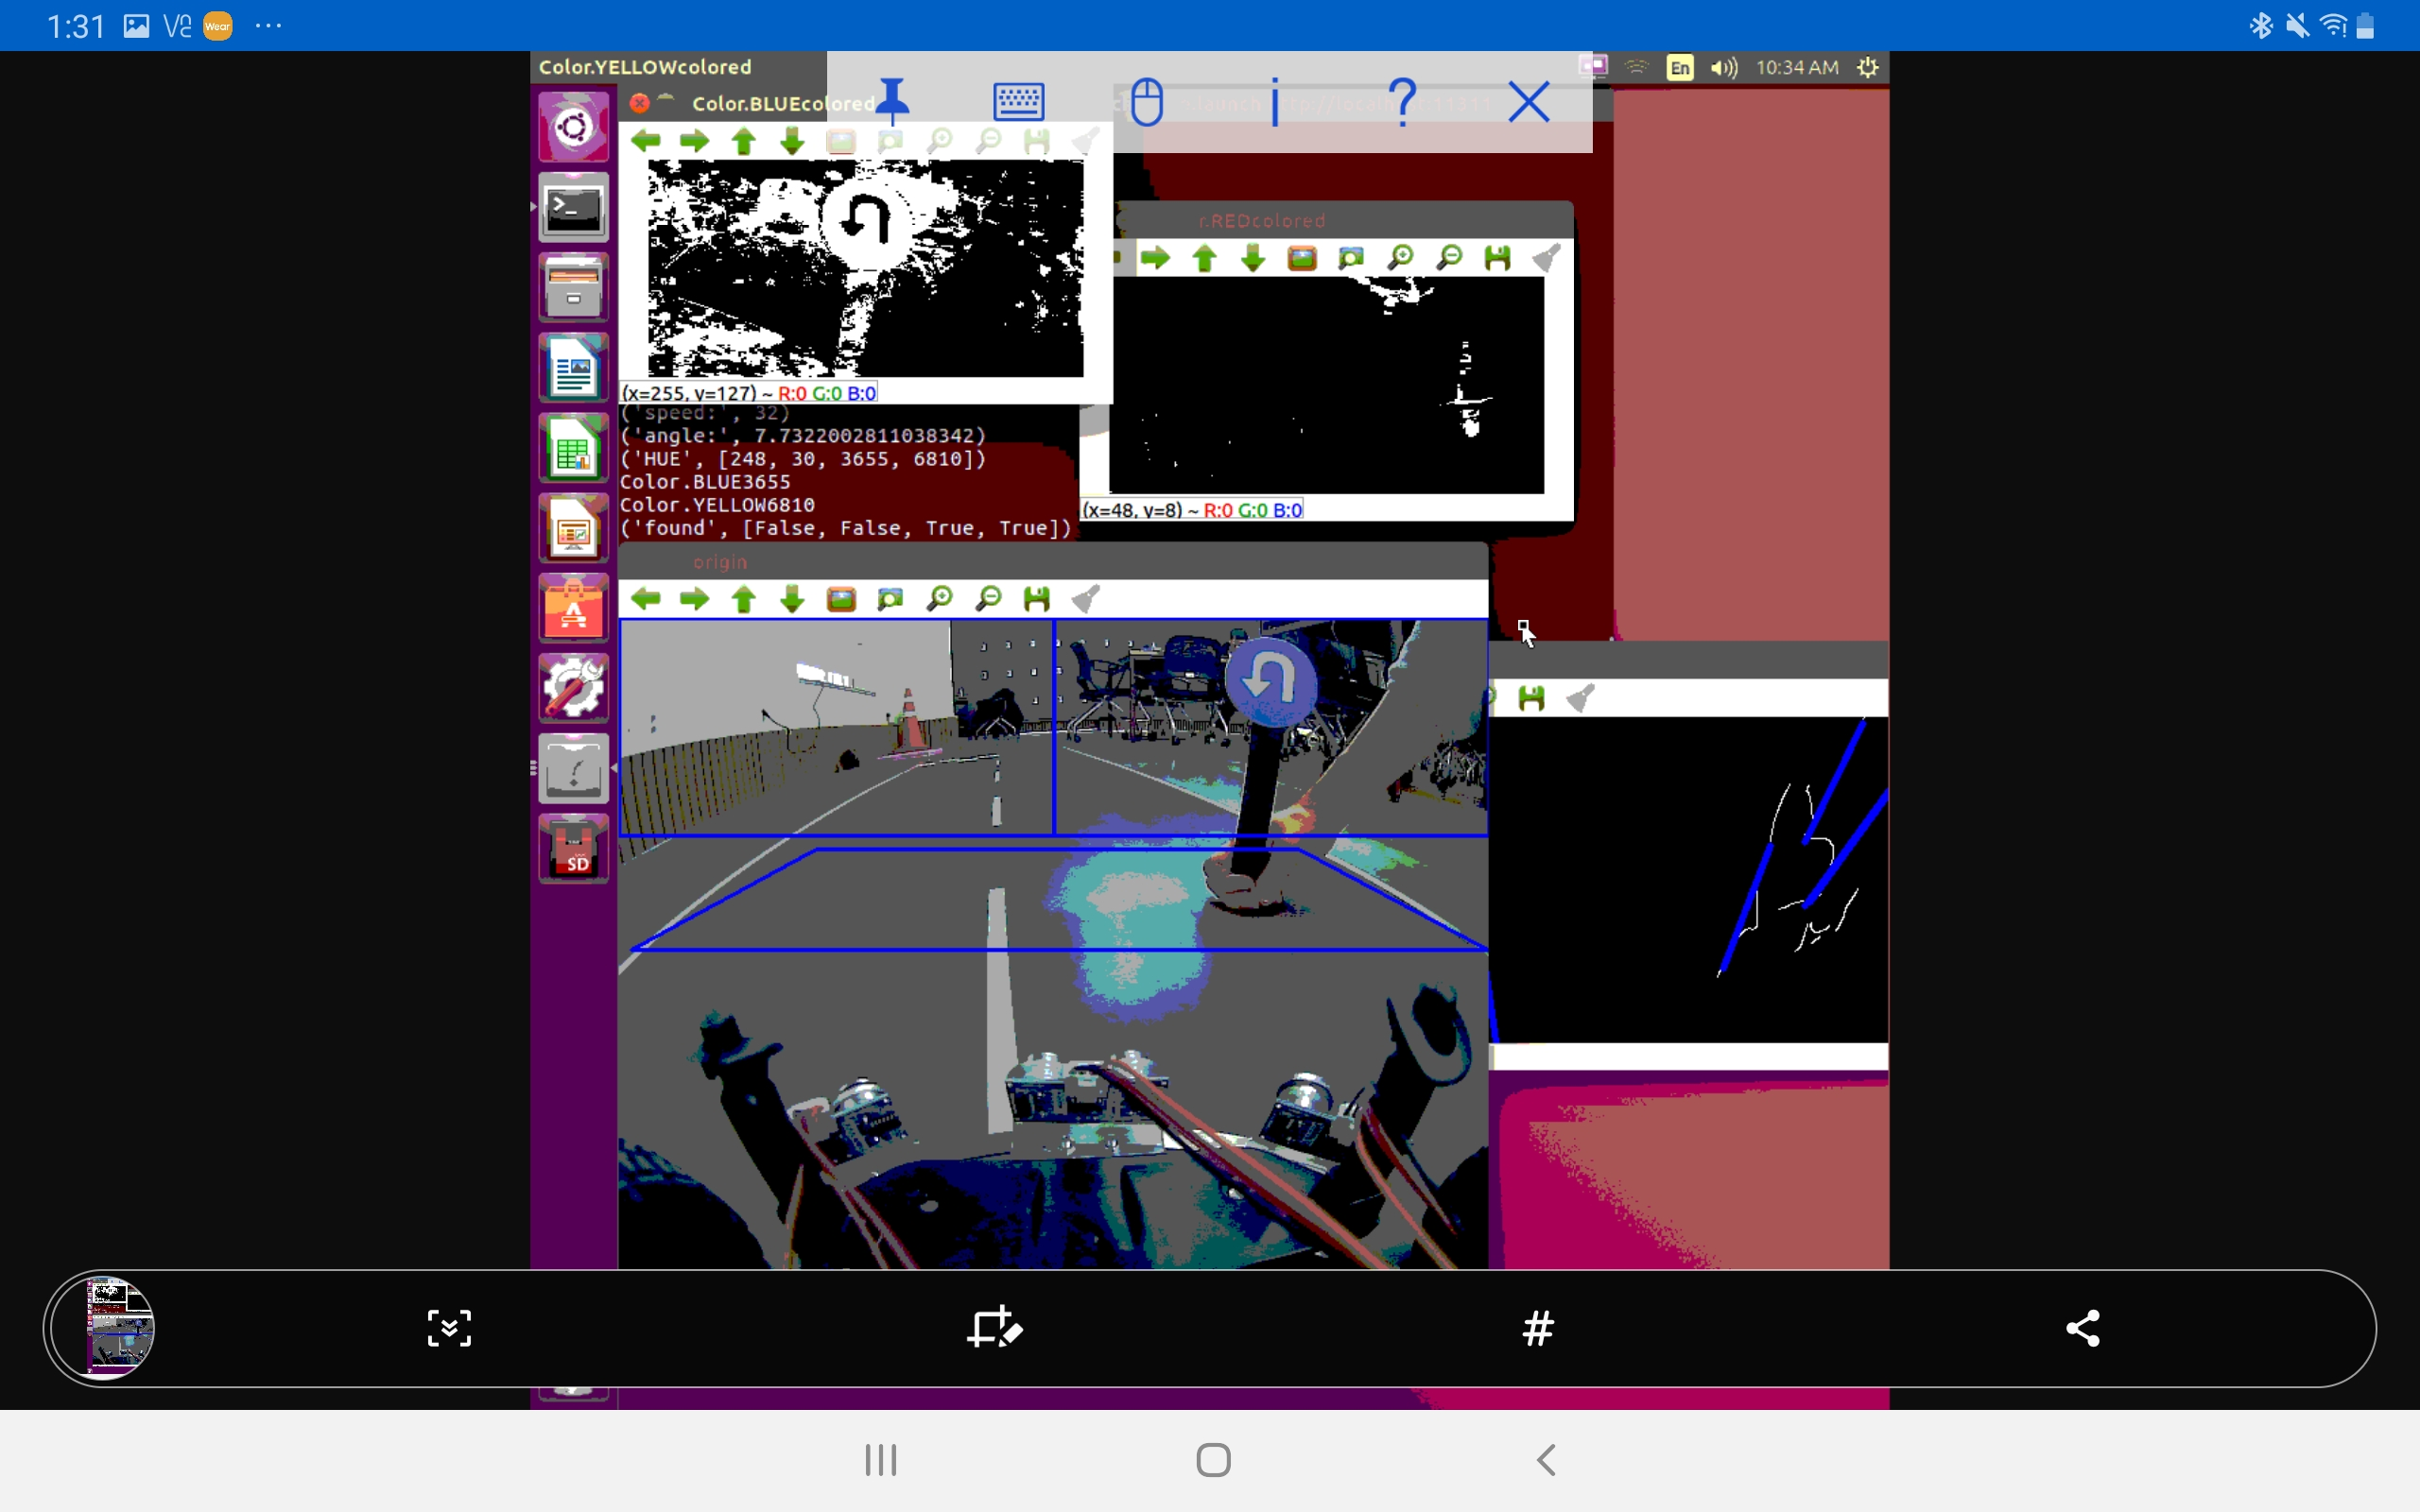
3. 표지판 인식

Slide 9
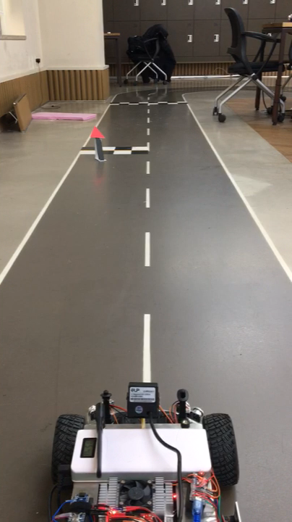
3. 표지판 인식

Slide 10
4. 유턴과 주차
주차공간을 인식하면 자동차가 주차공간내에 주차하도록 한다.
이때, 차선이나 주차공간을 벗어나지 않도록 한다.

Slide 11
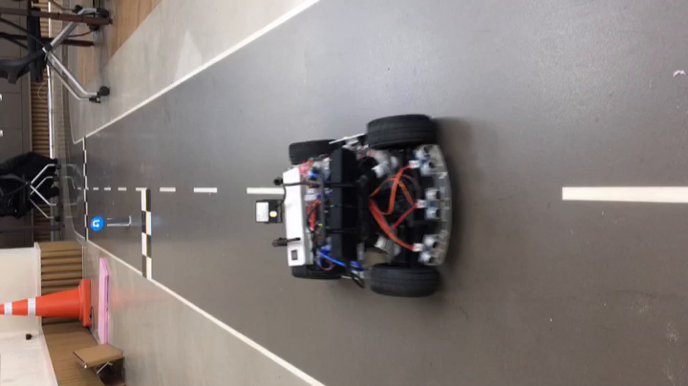
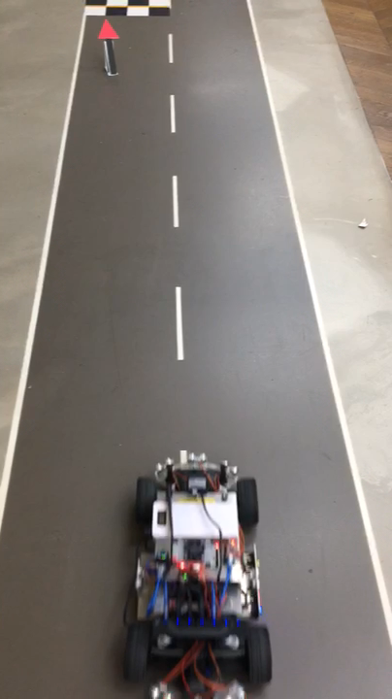
4. 유턴과 주차

Slide 12
감사합니다

